Slide 1



Slide 2

Isadora Valadão
Biomédica
Analista de Pesquisa e Desenvolvimento
Setor: Pesquisa e Desenvolvimento
i.valadao@diagno.ind.br

Slide 3
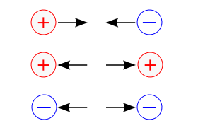
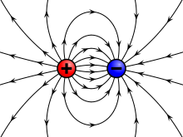
Carga
Positiva
Negativa
Unidade no SI = C (Coulomb)
Campo elétrico

Slide 4
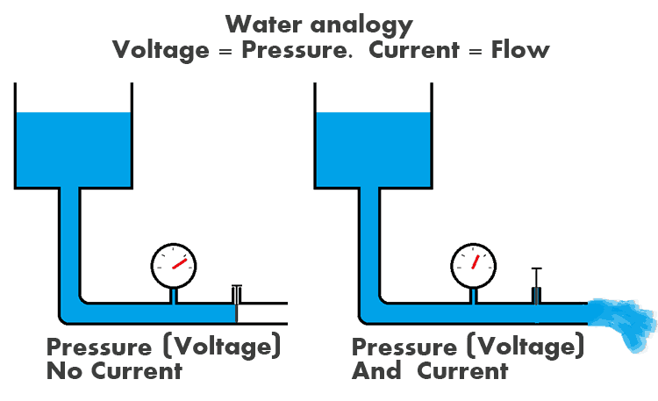
Tensão Elétrica
Capacidade que um ponto no espaço possui de atrair ou repelir cargas;
A unidade no SI é J/C = V (volt) ;
1V : Esse ponto dotar de 1 J de energia cada 1 C existente nele.

Slide 5

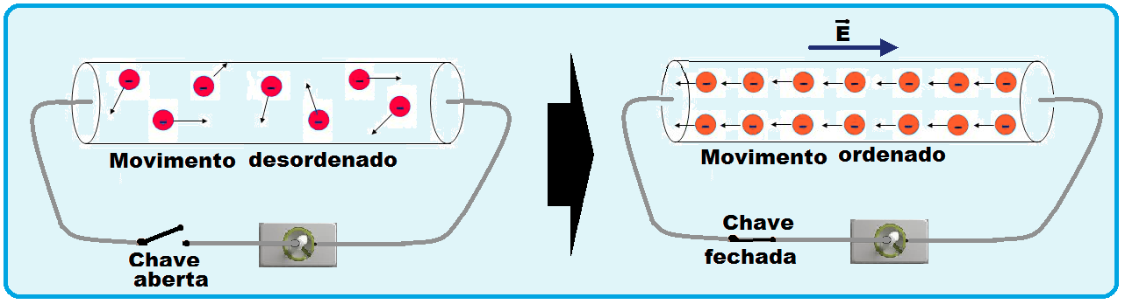
Corrente Elétrica
Movimento ordenado de cargas ;
A unidade no SI é C/s = A (Ampére) ;
1A: A cada segundo 1 Coulomb passa pelo ramo;

Slide 6
Energia
Impedância elétrica (GB, GV e PLT);
Absorbância de luz (HGB);

Slide 7
Potência
Impedância elétrica (GB, GV e PLT);
Absorbância de luz (HGB);

Slide 8
Resistor
Impedância elétrica (GB, GV e PLT);
Absorbância de luz (HGB);

Slide 9
Fusível
Impedância elétrica (GB, GV e PLT);
Absorbância de luz (HGB);

Slide 10
Capacitor
Impedância elétrica (GB, GV e PLT);
Absorbância de luz (HGB);

Slide 11
Indutor
Impedância elétrica (GB, GV e PLT);
Absorbância de luz (HGB);

Slide 12
Diodo
Impedância elétrica (GB, GV e PLT);
Absorbância de luz (HGB);

Slide 13
LED
Impedância elétrica (GB, GV e PLT);
Absorbância de luz (HGB);

Slide 14
Transistor (MOSFET?)
Impedância elétrica (GB, GV e PLT);
Absorbância de luz (HGB);

Slide 15
Circuito Integrado
Impedância elétrica (GB, GV e PLT);
Absorbância de luz (HGB);

Slide 16
AMP-OP
Impedância elétrica (GB, GV e PLT);
Absorbância de luz (HGB);

Slide 17
FPGA
Impedância elétrica (GB, GV e PLT);
Absorbância de luz (HGB);

Slide 18
Processador
Impedância elétrica (GB, GV e PLT);
Absorbância de luz (HGB);

Slide 19


